Slide 1
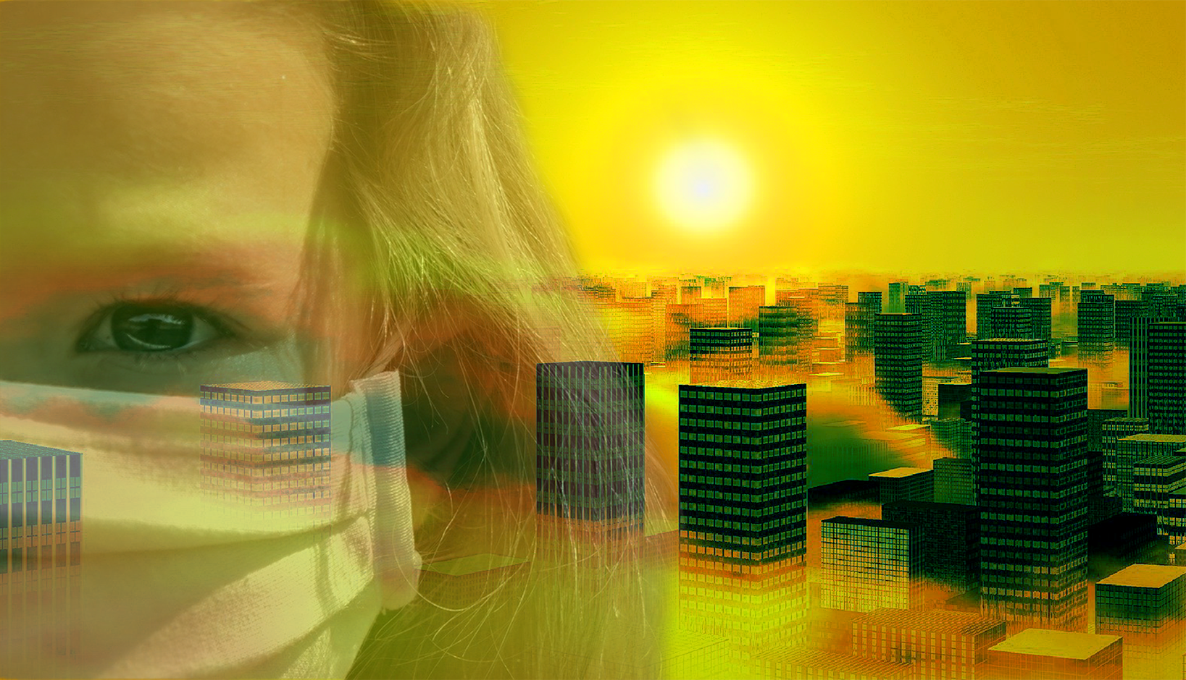
서울시 구별 미세먼지 예측 사례를 통한
단변량 시계열 분석 방법에 대한 연구
Team 多多익선
4th.Aug.2021

Slide 2





Intro
Team Introduction
長
윤요섭
김수빈
김선홍
박정열
데이터 분석
데이터 모델링
데이터 수집
자료 조사
시각화
데이터 수집
데이터 전처리
데이터 전처리
데이터 모델링
프로젝트 기간: 2021년 7월 24일 – 2021년 8월 3일 (11일)

Slide 3
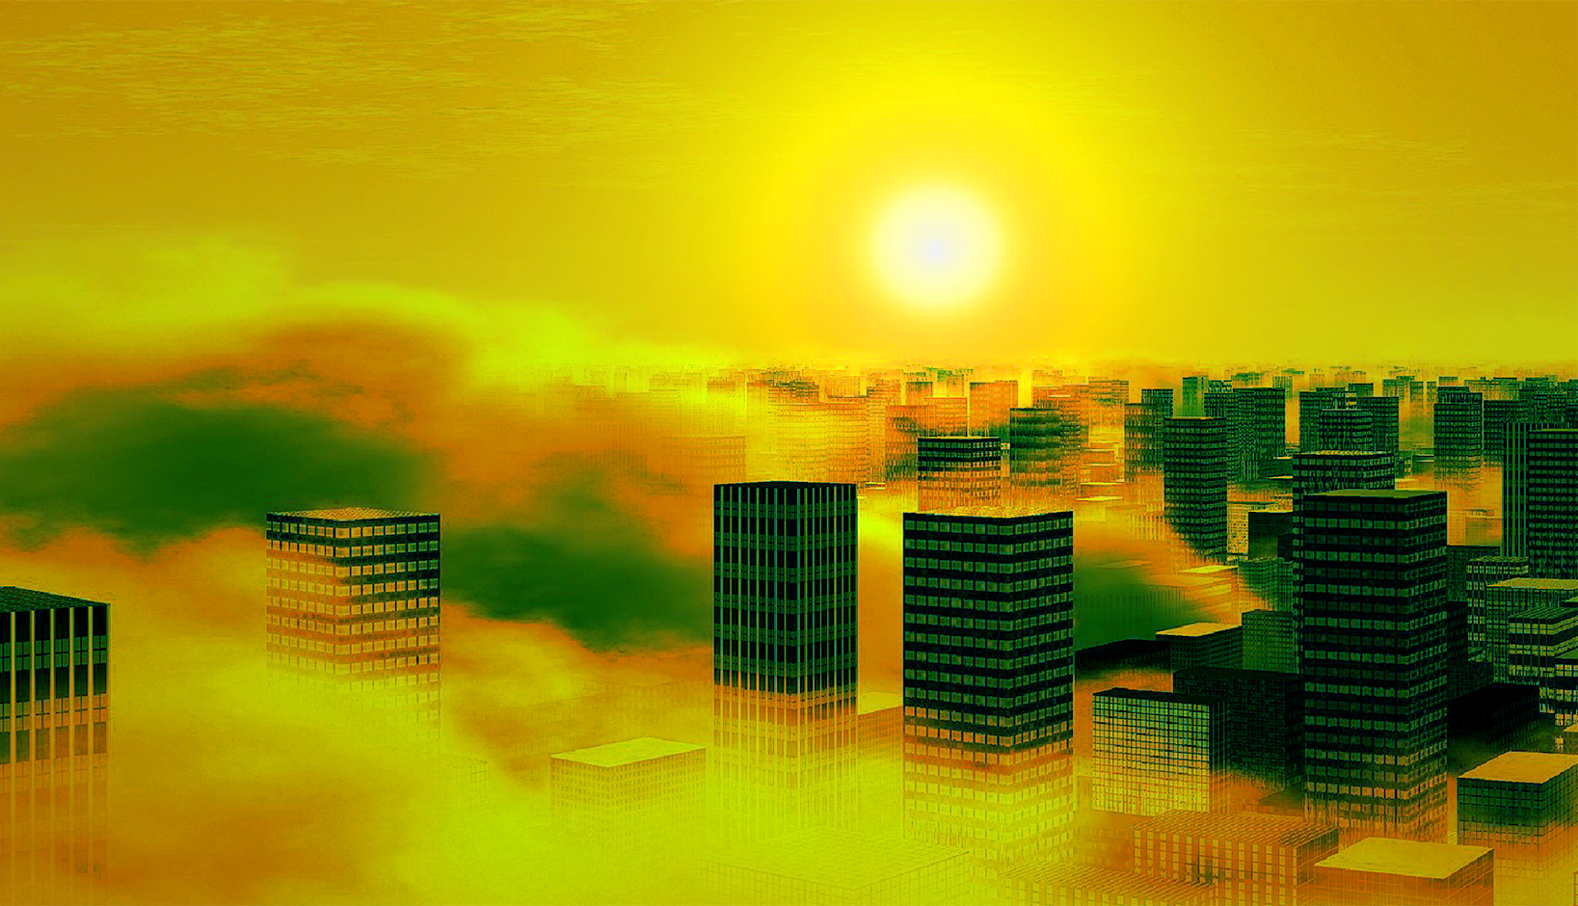
Contents
| 연구 주제 소개
| 데이터 수집 및 전처리
| 데이터 분석
| 결론

Slide 4
01 연구 주제 소개

Slide 5
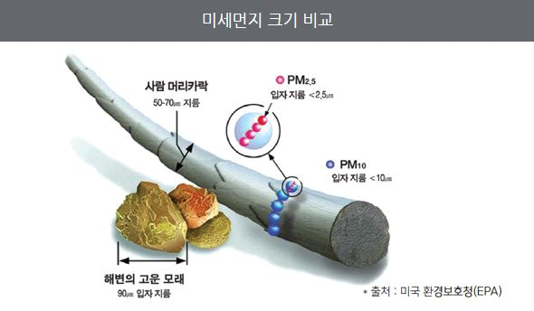
Background
미세먼지 정의
미세먼지 저감 및 관리에 관한 특별법
제2조(정의) 이 법에서 사용하는 용어의 뜻은
다음과 같다.
“미세먼지” 란 「대기환경보전법」
제2조제6호에 따른 먼지 중 다음 각 목의 흡입성 먼지를 말한다.
가. 입자의 지름이 10마이크로미터 이하인 먼지
(PM-10: 미세먼지)
출처: 미세먼지특별대책위원회 미세먼지 바로 알기

Slide 6
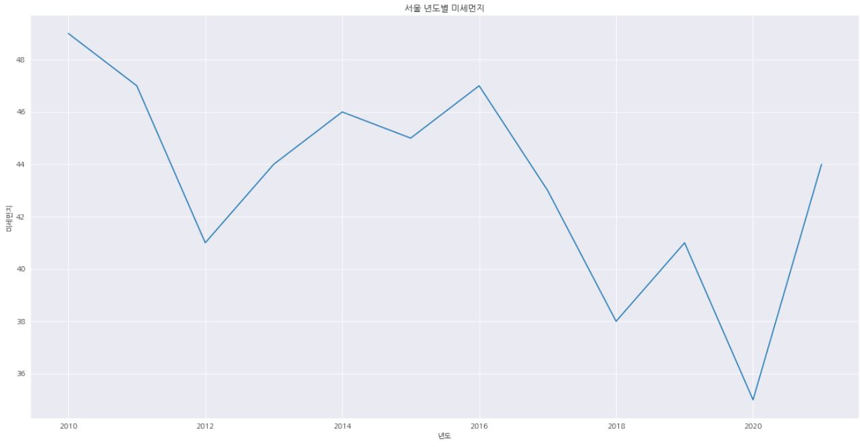
Background
서울 연도별 미세먼지
서울의 경우 2016년을 기점으로 감소하는 추세였지만 2020년 이후 다시 상승하는 추세임.

Slide 7
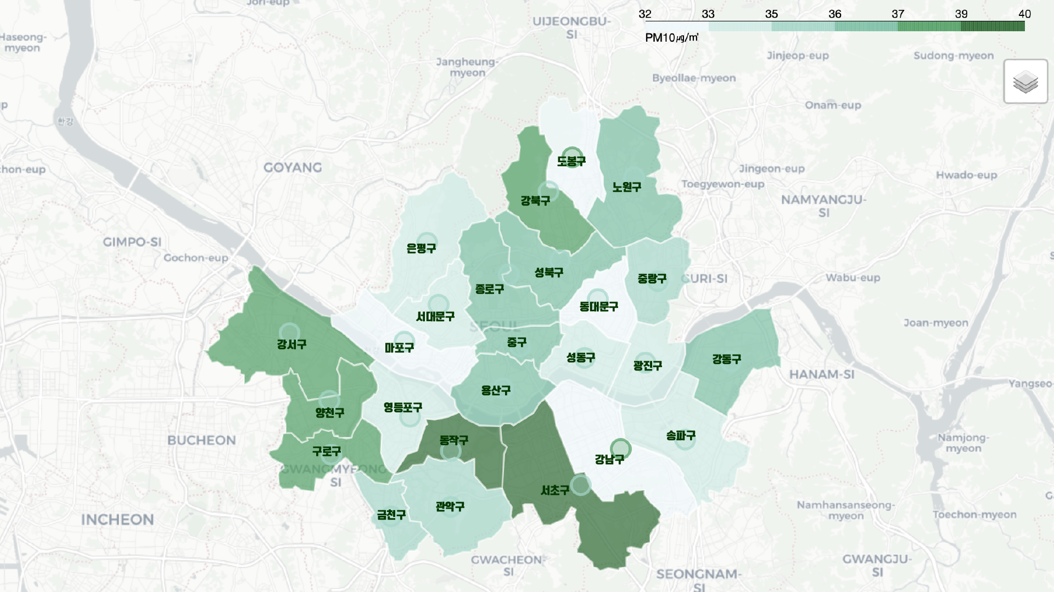
Background
자치구별 미세먼지 농도 시각화(2020년 연평균)

Slide 8
Background
Analysis
분석 방법
Case 1) 미세먼지를 종속변수라고 할 때, 독립 변수들 과의 상관관계를 분석할 수 있을 때
다중 회귀 분석
Case 2) 미세먼지라는 변수가 시간에 따라 규칙성을 가지는 패턴일 존재할 때
다변량 시계열 분석(속성 변수 2개 이상)
단변량 시계열 분석(속성 변수 1개)
서울시 구별 미세먼지
사전 예측

Slide 9
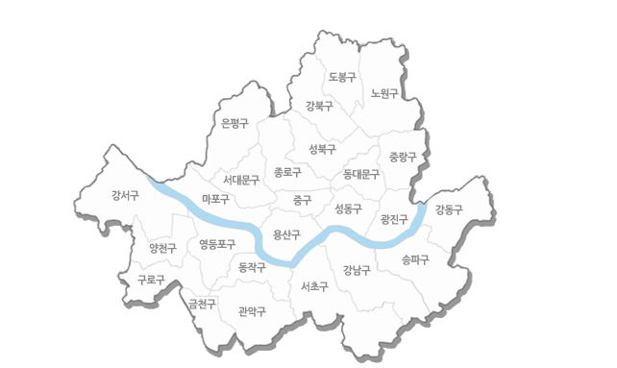
Background
선행연구 참고 자료
서울시 미세먼지 시계열 분석 선행 연구 참고 자료
한국학술지인용색인(KCI)
시계열 분석을 활용한 서울시 미세먼지 예측 (오종민, 신현수, 신예슬, 정형철)
https://www.kci.go.kr/kciportal/ci/sereArticleSearch/ciSereArtiView.kci?sereArticleSearchBean.artiId=ART002280834
서울특별시 빅데이터 캠퍼스 데이터 분석사례
[2017 빅캠 상시 공모전] 시계열 분석을 통한 서울시 미세먼지 예측(선남선녀)
https://bigdata.seoul.go.kr/noti/selectNoti.do?r_id=P260&bbs_seq=185&ac_type=A1&sch_type=&sch_text=%EB%AF%B8%EC%84%B8%EB%A8%BC%EC%A7%80&currentPage=1

Slide 10
02 데이터 수집 및 전처리

Slide 11
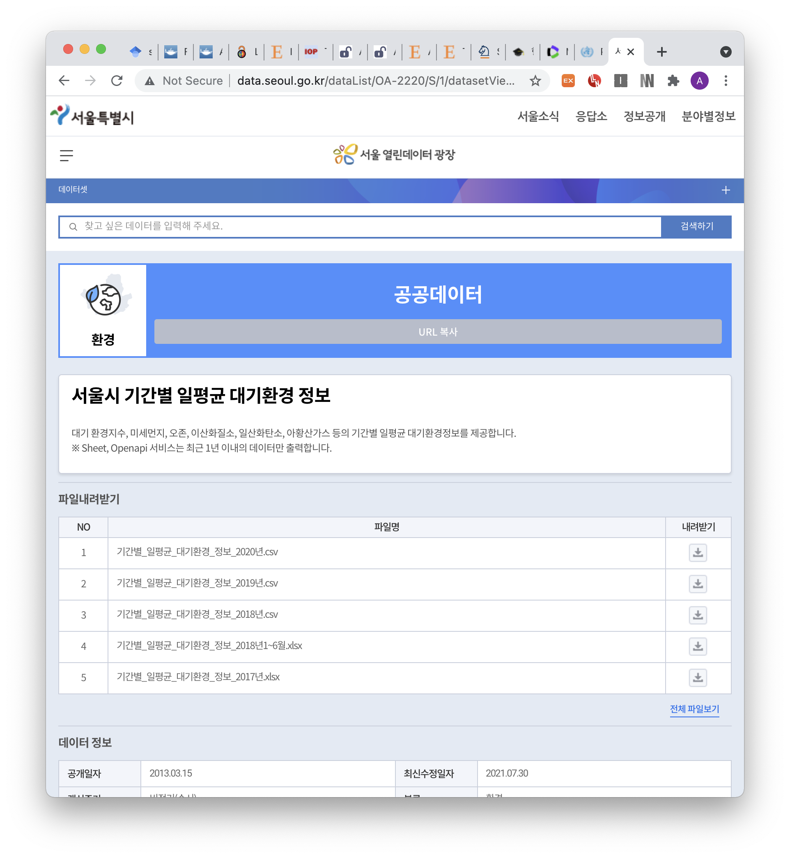
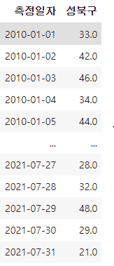
Define Datasets
데이터 수집
데이터 명
서울시 일별 평균 대기오염도 정보
수집 기간
2010.01.01 - 2021.07.31
수집 내용
제공 부서
기후환경본부 대기정책과
원본 시스템
기후대기환경정보 서비스
일 평균 미세먼지(PM10)
<예시>

Slide 12
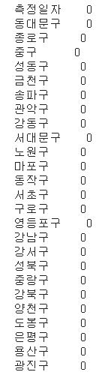
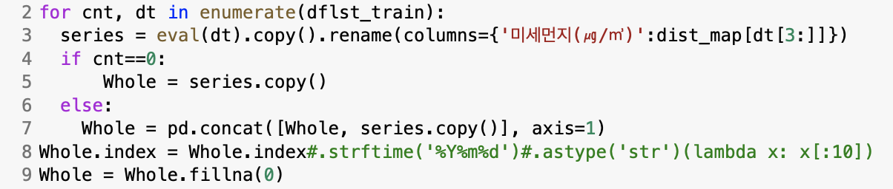
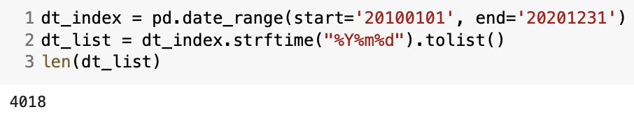
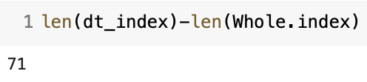
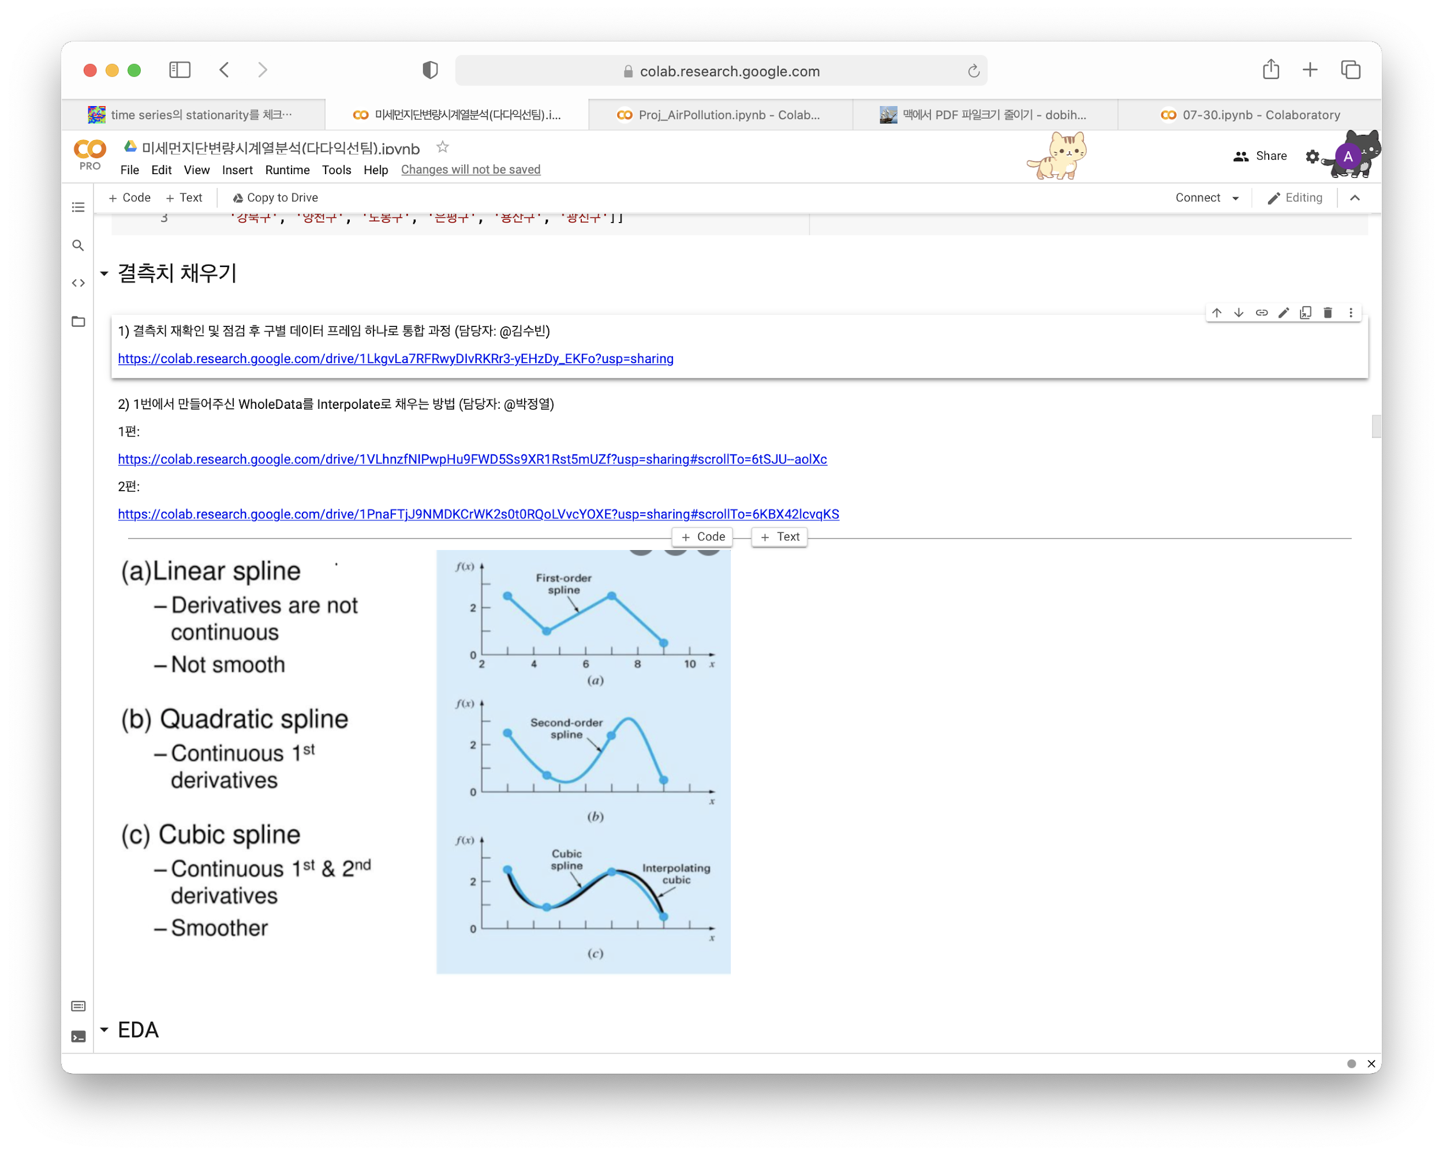
Define Datasets
데이터 검증
결측치 확인 및 처리
결측치 :
Row가 존재하지 않는 결측치 : 71
결측일 처리 방법 : 선형 보간법

Slide 13
03 데이터 분석

Slide 14
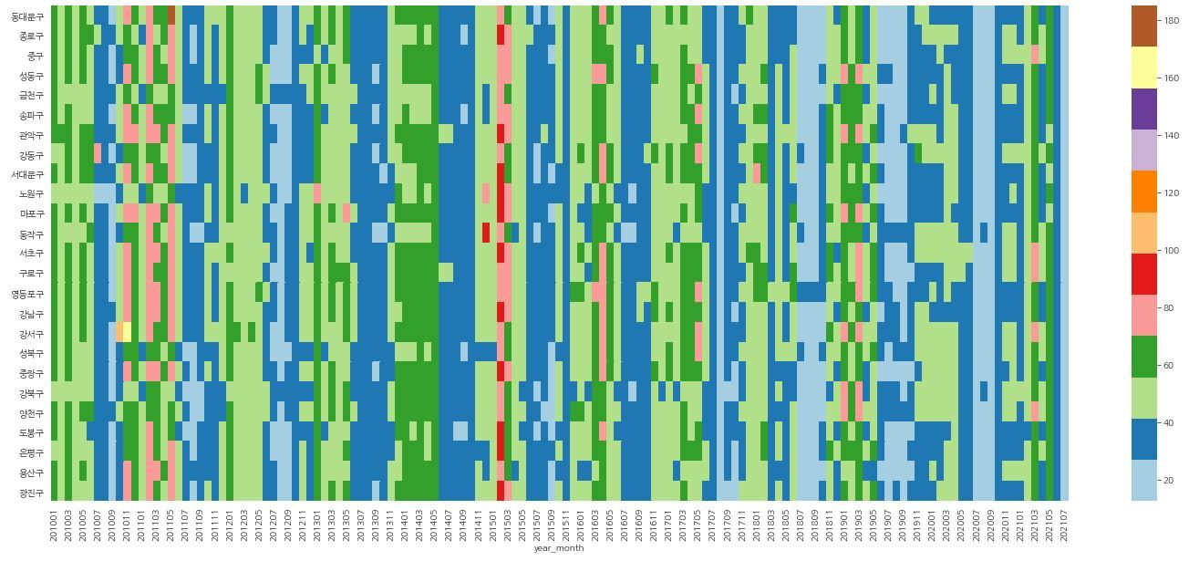
Analysis
Heatmap(PM10)
서울시 자치구 별로 미세먼지 농도의 계절성 추이 확인
대체적으로 겨울, 봄에는 미세먼지 농도가 높고, 여름에는 미세먼지 농도가 낮은 패턴을 보임

Slide 15
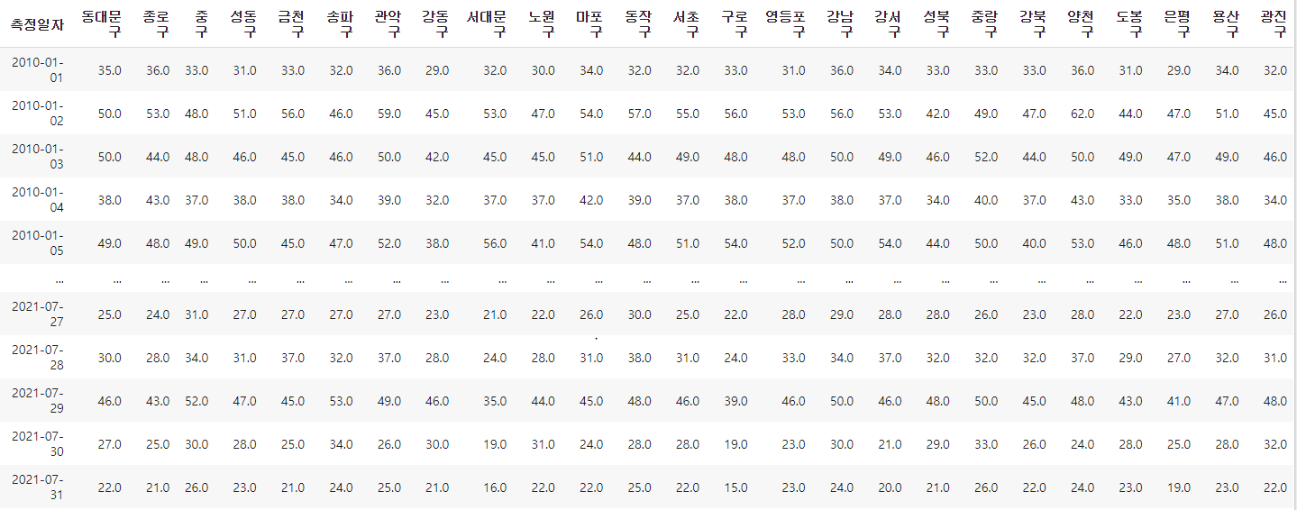
Analysis
표본 추출
표본 선정 기준
2) ADF (Augmented Dickey-Fuller test)
3) KPSS (Kwiatkowski-Philips-Schmidt-Shin test)
1) Normality Test

Slide 16
Analysis
표본 선정 기준(통계적 검정)
정규성 검정
KPSS 검정
Null Hypothesis:
주어진 데이터 분포는 정규분포를 따른다.
Alternative Hypothesis:
주어진 데이터의 분포는 정규분포를 따르지 않는다.
Null hypothesis: 시계열이 안정적이다.
Alternative Hypothesis: 시계열이 안정적이지 않다.
평가 지표 P-value
ADF 검정
ADF 검정: p-value 0.05미만 (대립가설 채택)
KPSS 검정: p-value 0.05 이상 (귀무가설 채택)
Normality 검정: p-value 0.05이상 (귀무가설 채택)
Null Hypothesis: 시계열이 안정적이지 않다.
Alternative Hypothesis: 시계열이 안정적이다.
세 가지 조건을 충족하는
자치구와 구간을 표본 후보로 추출

Slide 17
03-1 1차 표본 테스트

Slide 18
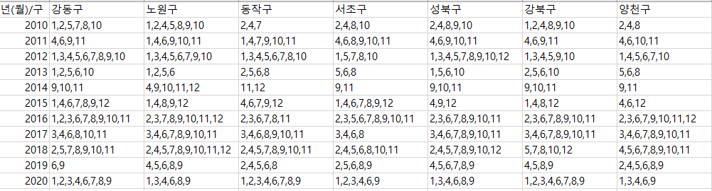
Analysis
1차 표본 테스트
정규성 검정
정규성 검정을 통과한 자치구 : 강동구, 노원구, 동작구, 서초구, 성북구, 강북구, 양천구(총 7개의 자치구)

Slide 19
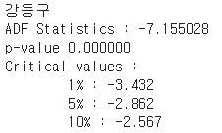
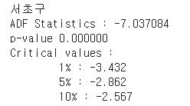
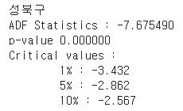
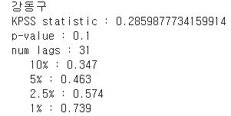
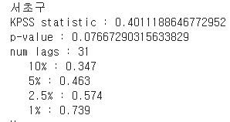
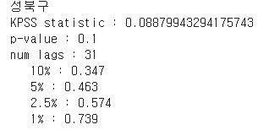
Analysis
1차 표본 테스트
추출된 표본 후보(2010년-2020년)
강동구, 노원구, 동작구, 서초구, 성북구, 강북구, 양천구
ADF 검정(대립가설 채택)
KPSS 검정(귀무가설 채택)

Slide 20
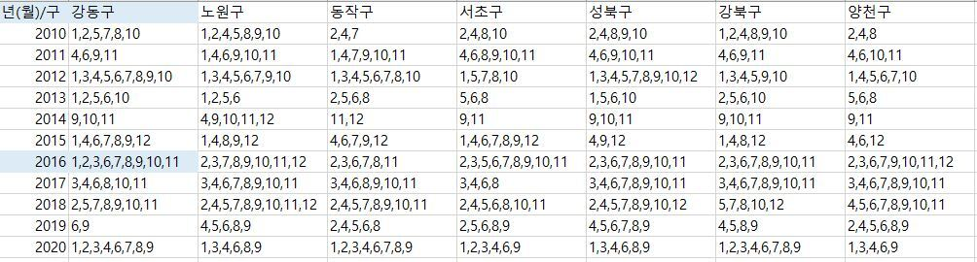
Analysis
1차 표본 테스트
표본 테스트 진행(2010년-2020년)
세 가지 검정을 통과한 데이터
강동구의 2016년 6월 - 10월 데이터를 첫 번째 표본으로 선정 후 테스트 진행

Slide 21
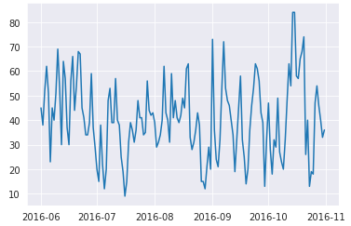
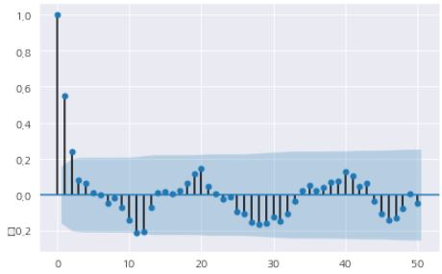
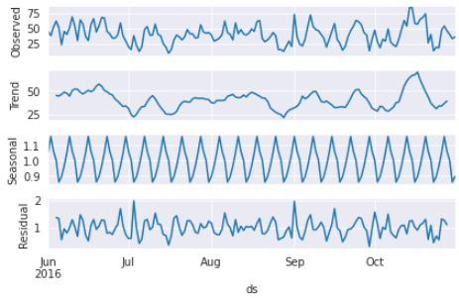
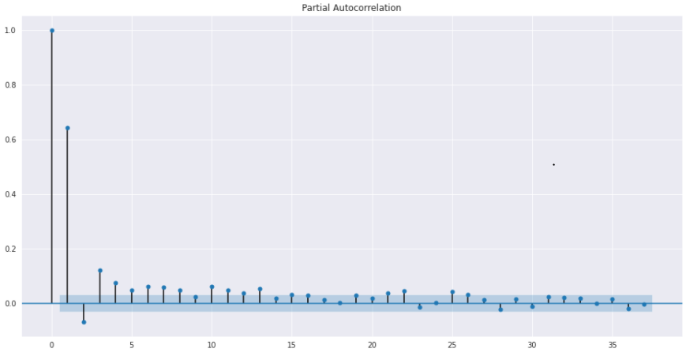
Analysis
2016년 강동구 표본 테스트
강동구 시계열 시각화(2016.06.01-2016.10.31)
<추세선 >
<ACF>
<Seosonal_Decompose >
<PACF>

Slide 22
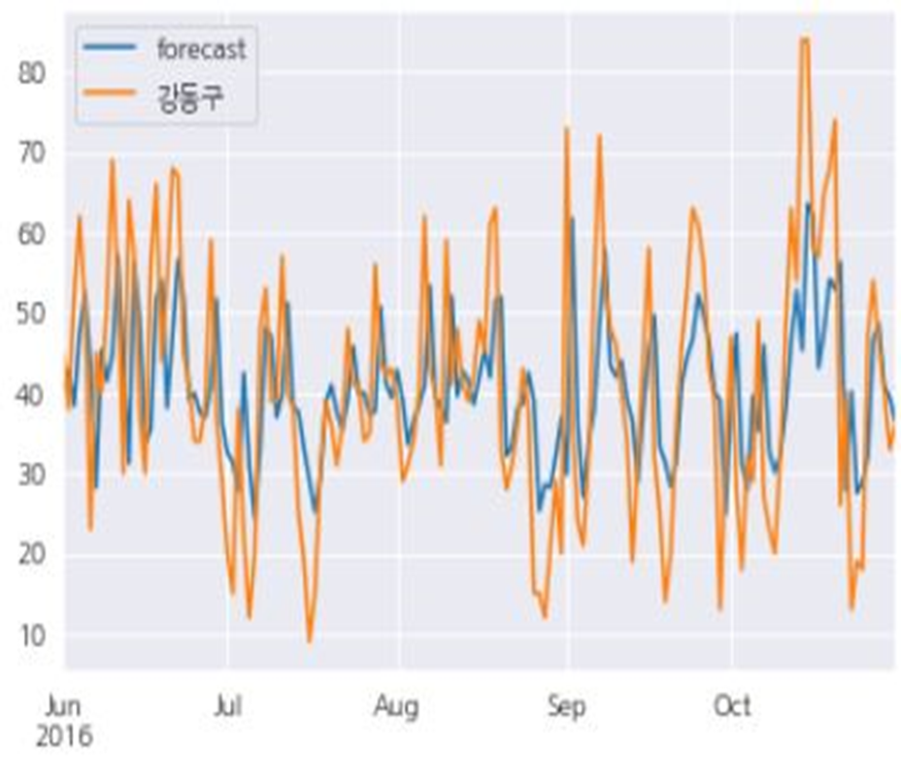
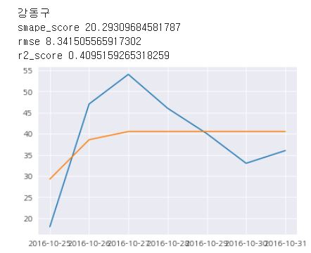
Analysis
2016년 강동구 표본 테스트
ARIMA(2016.06.01-2016.10.31)
: 실제값
: 예측값
Auto-regressive Integrated Moving Average
<2016년 10월 마지막 일주일 테스트 결과>

Slide 23
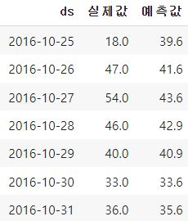
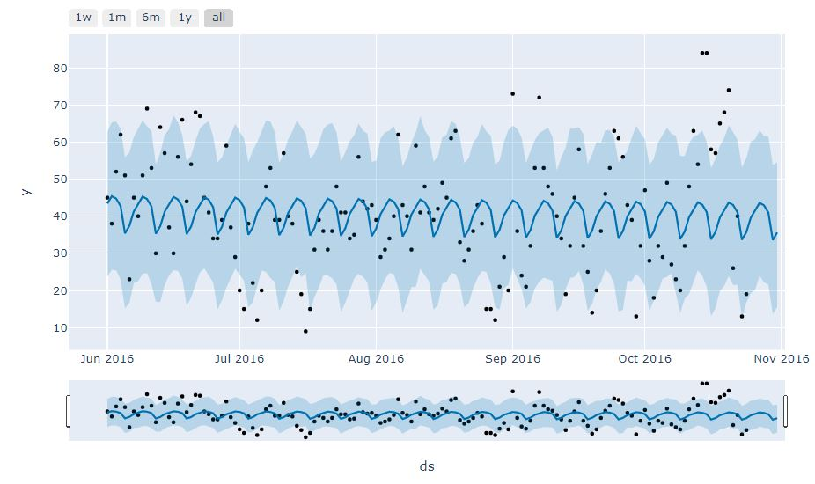
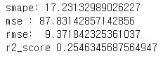
Analysis
2016년 강동구 표본 테스트
FBProphet(2016.06.01-2016.10.31)
<2016년 10월 마지막 일주일 테스트 결과>

Slide 24
03-2 2차 표본 테스트

Slide 25
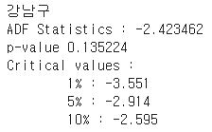
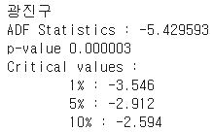
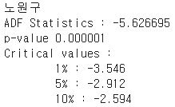
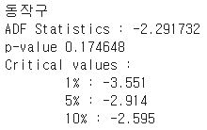
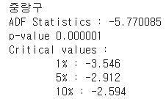
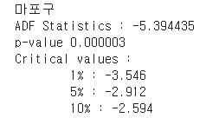
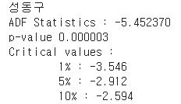
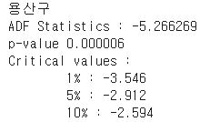
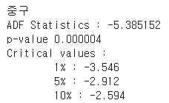
Analysis
2차 표본 테스트
ADF 검정
Null Hypothesis : 시계열이 안정적이지 않다.
Alternative Hypothesis : 시계열이 안정적이다.
강남구와 동작구는 귀무가설이 채택되므로, 표본 후보에서 제외

Slide 26
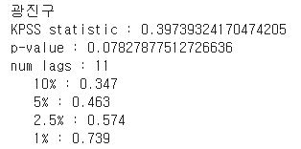
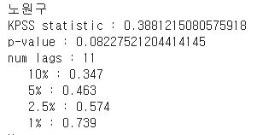
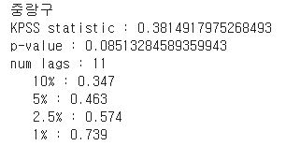
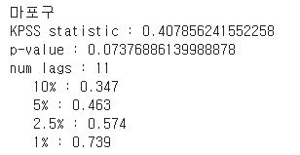
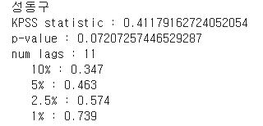
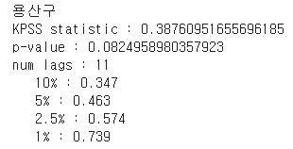
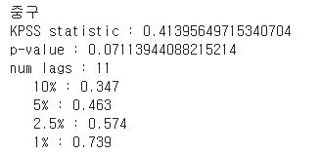
Analysis
2차 표본 테스트
KPSS 검정
Null Hypothesis : 시계열이 안정적이다.
Alternative Hypothesis : 시계열이 안정적이지 않다.
존재하는 자치구 모두 통과

Slide 27
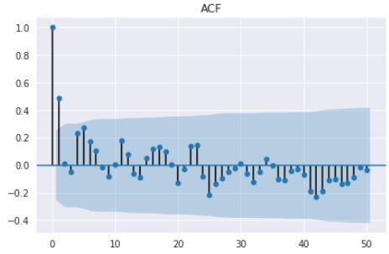
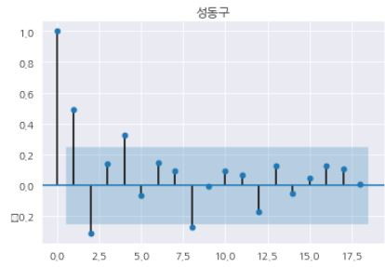
Analysis
2021년 성동구 표본 테스트
ACF
PACF

Slide 28


Analysis
2021년 성동구 표본 테스트
ARIMA(2021.06.01-2021.07.09)
: 실제값
: 예측값
AIC가 가장 낮은 p=2, d=2, q=2 -> ARIMA(2,2,2)
<2021년 7월10일, 7월 11일 예측>

Slide 29







Analysis
2021년 표본 테스트
구별 예측값 및 실제 값
: 실제값
: 예측값
광진구
노원구
중랑구
마포구
성동구
용산구
중구
7개 구 평균 평가 지표
SMAPE: 4.64
RMSE: 1.57
R2 SCORE: 0.79

Slide 30
04 결론

Slide 31



Conclusion
예측 결과
<8월 5일 예측>
<8월 6일 예측>
Train : 2021/06/01~2021/07/31

Slide 32
Conclusion
한계점
데이터 결측치 처리할 때, 다양한 방법을 적용하지 못 함
전체 기간, 전체 구에 대해 분석 과정과 결과를 일반화를 시키기 어려움
분석연구과제가 단변량 시계열 분석 방법이므로, 다른 영향을 받는 변수들을 고려하지 못 함
시간에 대한 미세먼지 차이를 일별 데이터를 사용함으로 인해 고려하지 못 함

Slide 33
Conclusion
향후 연구 과제
시간별 데이터를 구하여, 자세한 분석 진행(단, 결측치 없는 데이터 필요)
미세먼지에 대해 영향을 주는 독립 변수에 대한 설명력을 분석하여서, 다변량 시계열 및 다중 회귀분석으로 분석방법을 진행
모든 구간과 구의 데이터를 정규 분포화 시켜서, 분석을 진행
딥러닝 기법을 사용하여 시계열 분석 진행

Slide 34
Conclusion
기대 효과
서울특별시의 구별 미세먼지를 사전 예측을 통해 호흡기 환자 및 폐 관련 질환 환자들에게 외출자제 및 마스크 착용 권장하는 등 구별 주민들의 사전 대응에 도움을 기여 할 수 있을 것으로 예상
연구가 더 진행이 돼서 더 넓은 구간을 예측할 수 있다면, 향후, 구별 미세먼지 관련 예산편성 및 저감대책에 기여할 수 있을 것으로 예상

Slide 35
QnA

Slide 36
THANK YOU

